Slide 1

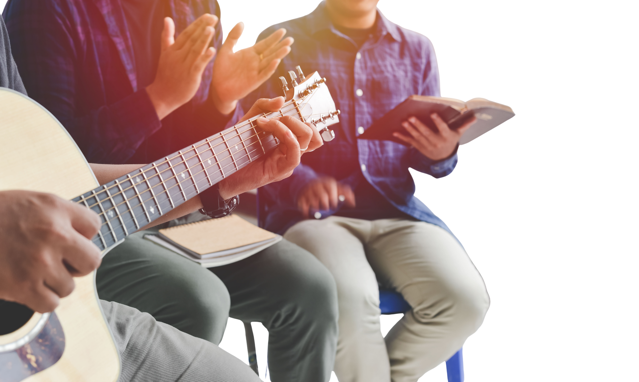
Parâmetros da celebração

Slide 2
- Todos devem entender o que está ocorrendo no culto (1 Co 14:6-13; 23).
- Flexibilizar o programa da celebração é possível, desde que as mudanças favoreçam a adoração a Deus e a participação dos adoradores.
- Tudo precisa ser bíblico: a letra das canções, o modo de orar, o estímulo à contribuição financeira, o conteúdo da pregação, as ministrações, etc.
- Sem o poder de Deus, não haverá transformação de vidas, pois faltará o principal.

Slide 3
- Nem sempre o estilo litúrgico de uma comunidade deve ser adotado por outra. É preciso considerar o contexto missionário de cada lugar.
- Temos o princípio da edificação (1 Co 14:26).
- Temos o princípio da ordem (1 Co 14:40a).
- Temos o princípio da decência (1 Co 14:40b).

Slide 4
Atividade prática
Como é a liturgia da maioria dos nossos cultos? Quais elementos estão presentes?
Essa prática se aproxima do ensino bíblico da lição?
Há algo a ser ajustado?
Quais novas ideias ou mudanças poderiam ser feitas (pensar nas letras dos hinos, nas pregações bíblicas e na linguagem utilizada)?
Como você pode cooperar para uma celebração mais inspiradora?

Slide 5


+ Conteúdos
@escolabiblicapromessista
www.editorapromessa.com.br
www.promesisstas.org/lb352

